Slide 1
ESTILOS DE APRENDIZAJE
SEGÚN VAKOG

Slide 2
Vakog?
Una empresa fundada desde el 2002 dedicada a capacitar al individuo para que obtenga un desarrollo integral en todos los ámbitos de su vida. Utilizando la mayor parte del tiempo experiencias vivenciales ya que de esta manera podrán integrar lo aprendido en su día a día.

Slide 3
Estilos de aprendizaje?
Método o conjunto de estrategias propias para aprender.
Cada miembro del grupo aprenderá de manera distinta, tendrá dudas distintas y avanzará más en unas áreas que en otras.

Slide 4
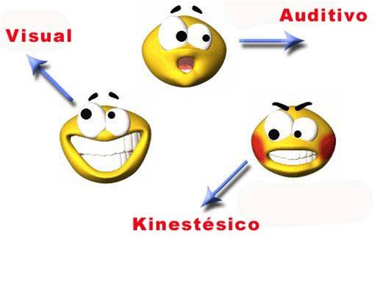

Slide 5


Slide 6
VISUAL.
Estos alumno reacciones bien ante los dibujos , tienen pocos problemas de lectura y escritura, además de ser bueno observadores y ser organizados}
Los alumnos visuales aprenden mejor cuando leen o ven la información de alguna manera. En una conferencia, por ejemplo, preferirán leer las fotocopias o transparencias a seguir la explicación oral, o, en su defecto, tomarán notas para poder tener algo que leer.

Slide 7


Slide 8
AUDITIVA
Aprender usando los oídos ,así que se disfrutan escuchando a otros.
Los alumnos auditivos aprenden mejor cuando reciben las explicaciones oralmente y cuando pueden hablar y explicar esa información a otra persona.

Slide 9


Slide 10
kinestésico
Los alumnos que utilizan preferentemente el sistema kinestésico necesitan, por tanto, más tiempo que los demás. Decimos de ellos que son lentos. Esa lentitud no tiene nada que ver con la falta de inteligencia, sino con su distinta manera de aprender.
Los alumnos kinestésicos aprenden cuando hacen cosas como, por ejemplo, experimentos de laboratorio o proyectos. El alumno kinestésico necesita moverse. Cuando estudian muchas veces pasean o se balancean para satisfacer esa necesidad de movimiento. En el aula buscarán cualquier excusa para levantarse y moverse.

